Slide 1
Specijalna bolnica za medicinsku rehabilitaciju Krapinske Toplice

Slide 2
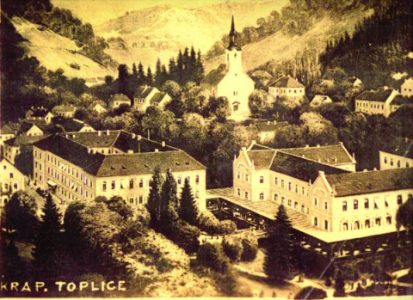
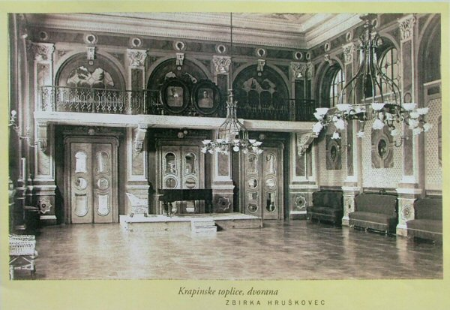
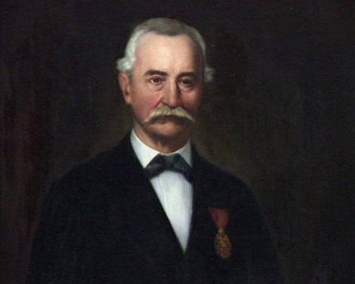
Povijest
1856. – prvi liječnik – Leopold Tanzer
1859. – 1868. – Jakob Badl
1956. - Bolnički odjel za reumatske bolesti i ortopedsku rehabilitaciju
1994. – Specijalna bolnica za medicinsku rehabilitaciju

Slide 3
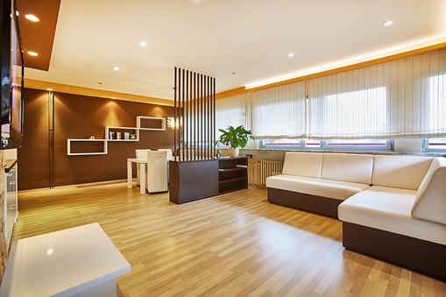
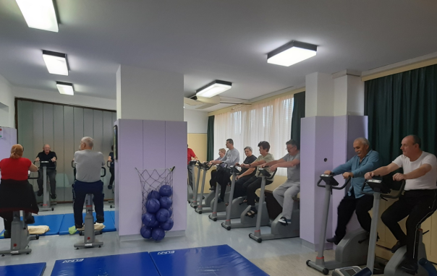
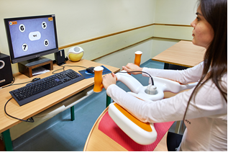
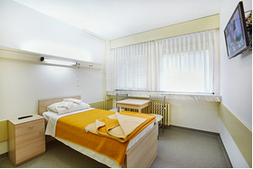
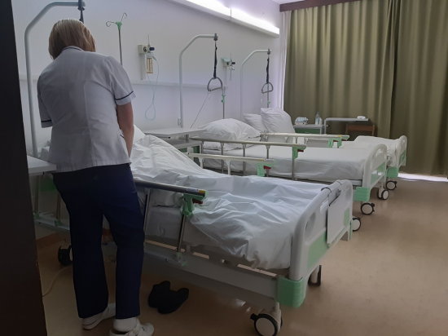
SBKT danas
Vodeća ustanova u Republici Hrvatskoj u području medicinske rehabilitacije
Medicinska rehabilitacija neuroloških, kraniocerebralnih, kardiovaskularnih, ortopedsko-traumatiziranih, reumatskih bolesnika, rehabilitacija djece

Slide 4
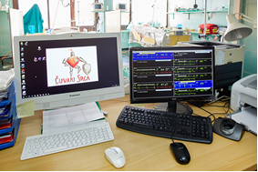
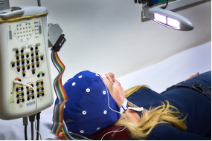
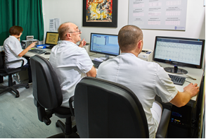
Odjel za unutarnje bolesti i hitna internistička ambulanta i dnevna bolnica, odjel za akutnu neurologiju, jedinica intenzivnog liječenja
Ordinacije za fizikalnu medicinu i rehabilitaciju, neurologiju, kardiologiju, reumatologiju, dijabetologiju
EEG, doppler karotida, TCD, EKG, Holter, ergometrija, UZV srca, spirometrija, EMNG, UZV lokomotornog sustava

Slide 5
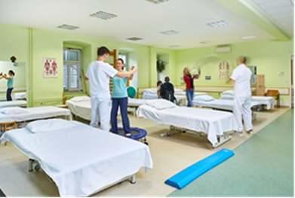
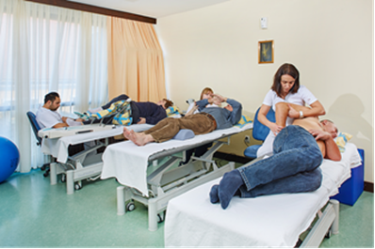
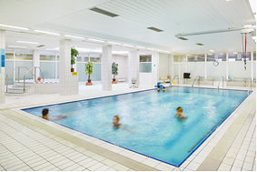
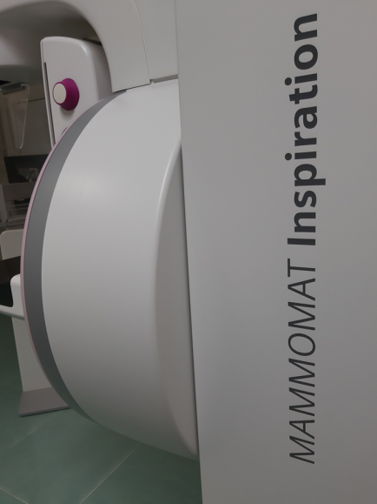
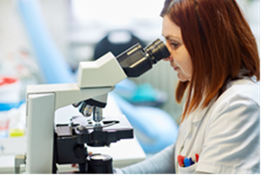
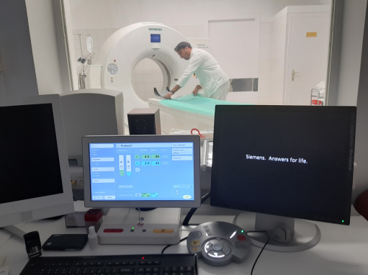
Fizikalne terapije
Radiološka dijagnostika – RTG, UZV, CT, mamografija, denzitometrija
Medicinsko-biokemijski laboratorij

Slide 6
Kapaciteti
30.000 m²
Smještajni kapacitet: 580 kreveta (HZZO: 456 kreveta)
Godišnje:
8.000 – 10.000 stacionarnih pacijenata
80.000 ambulantnih pacijenata
764 zaposlenika
50 liječnika
210 medicinskih sestara /tehničara, 154 fizioterapeuta, 13 radnih terapeuta, 9 logopeda, 3 psihologa

Slide 7
Liječnici
34 liječnika specijalista –
19 fizikalna medicina i rehabilitacija
9 interna medicina - 7 kardiologija, 1 reumatologija, 1 dijabetologija i endokrinologija
3 radiologija - 2 neuroradiologija
2 neurologija
16 liječnika na specijalizaciji
7 fizikalna medicina i rehabilitacija
6 kardiologija
1 neurologija
1 reumatologija
1 dijabetologija i endokrinologija

Slide 8
Liječnici
Plan specijalizacija 2019. – 2024.
 | Fizikalna medicina i rehabilitacija | Kardiologija | Neurologija | Radiologija
2019. | 2 | 2
2020. | 2 | 2
2021. | 2 | 1 | 1 | 1
2022. | 2 | 1
2023. | 1 | 1 |  | 1
2024. | 1 | 1
Ukupno: | 10 | 8 | 1 | 2

Slide 9
Opremljenost
128 slojni MSCT Siemens Somatom Definition AS Plus
Mammomat Inspiration
RTG Samsung X GEO GC 80 VW
UZV Hitachi Lisendo 880
MYRO, PABLO

Slide 10
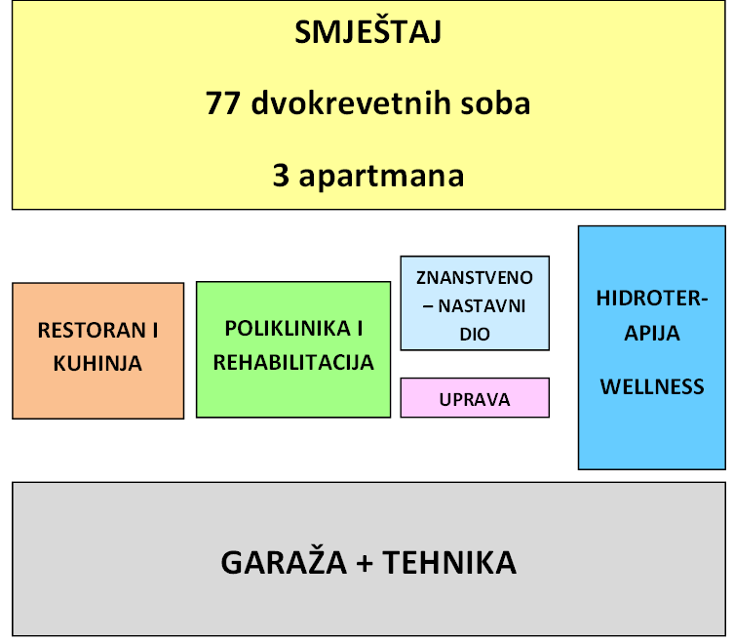
Dogradnja SBKT
Zasebni prostor smještaja i rehabilitacije za korisnike zdravstvenog turizma
Prostorni preduvjeti za razvoj i implementaciju novih rehabilitacijskih postupaka
Izgradnja wellnesa i nove hidroterapije
Izgradnja nove kuhinje i restorana
Znanstveno – nastavni centar
Podzemna garaža

Slide 11
Dogradnja SBKT – ciljevi
Kreiranje preduvjeta za razvoj konkurentnog zdravstvenog turizma u području prevencije, dijagnostike, liječenja i rehabilitacije bolesti mišićnokoštanog, srčanožilnog i živčanog sustava
Razvoj SBKT kao edukacijskog centra iz područja rehabilitacije u RH
Uspostava zdravstveno-turističke ponude Krapinsko-zagorske županije i Općine Krapinske Toplice s ciljem povećanja kvalitete usluge i generiranja novih korisnika usluga zdravstvenog turizma

Slide 12
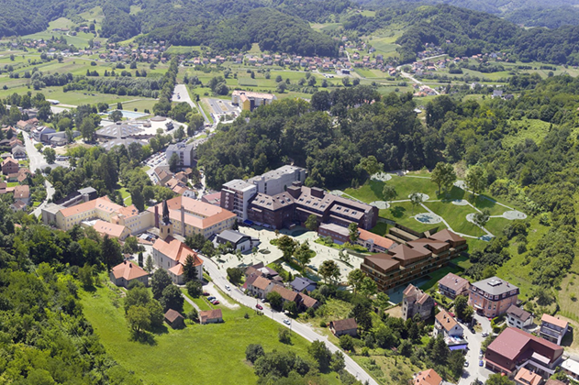

Slide 13
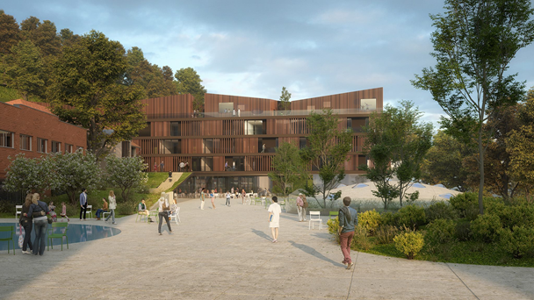

Slide 14
www.sbkt.hr, info@sbkt.hr, 049 383 100

